Slide 1


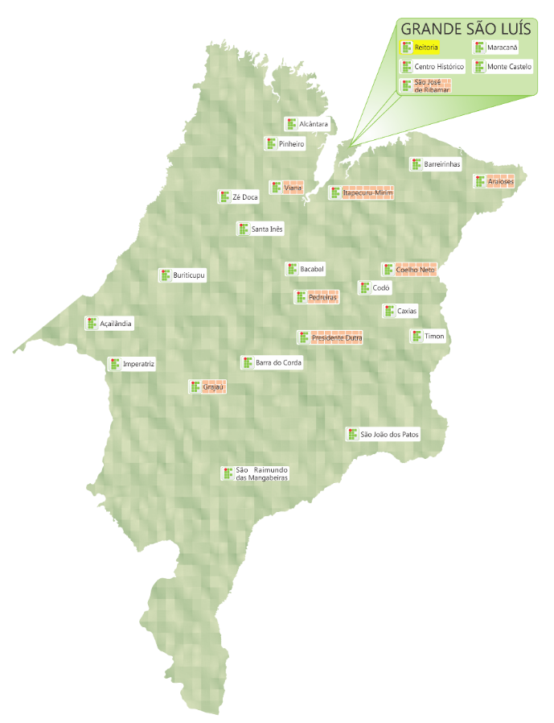
Desenvolvimento de Sistema de Inferência Fuzzy Mandanni para pl
¹Marcelo da Cunha Leite; ²Selmo Eduardo Rodrigues Junior;
¹Estudante do Curso de Engenhario Elétrica do Instituto Federal do Maranhão; E-mail: marcelo.cunha@acad.ifm.edu.br
²Professor do Laboratório de Instrumentação do Instituto Federal do Maranhão; E-mail: email@email.com.
RESUMO
2. MATERIAL E MÉTODOS
3. RESULTADOS E DISCUSSÃO
O pôster deve ser elaborado no tamanho 120 cm de altura x 90 cm de largura, em duas ou três colunas, devendo conter, obrigatoriamente: a logomarca do evento, o título do artigo, o nome dos autores seguidos de identificação, introdução, material e métodos, resultados e discussão, conclusão, agradecimentos e referências. O título deve ser bem destacado, permitindo que o visitante tenha facilidade em identificar o trabalho. Utilize fonte Calibri, tamanho de fonte 72 como mínimo para título, 36 para os cabeçalhos e fonte 30 como mínimo para conteúdo. O pôster deve ser confeccionado em material adequado (lona, PVC, glosspaper ou similar) com corda para ser afixado. O resumo deve ser elaborado conforme ABNT NBR 6028, seguido das palavras-chaves.
Palavras-chave: as mesmas utilizadas no artigo.
As figuras são peças-chave em um pôster e devem ter um grande destaque. São elas que, em um primeiro momento, fisgarão os visitantes. Em um segundo momento, são as figuras que vão ajudar a dar sustentação aos seus argumentos, de maneira muito mais eficaz do que os textos, quando bem combinadas com os diagramas e esquemas. Nunca deixe de citar as fontes das figuras que pegar emprestadas.
O pôster deve ser legível a uma distância de pelo menos 1 metro.
Deve-se evitar o uso de citações e notas de rodapé.
4. CONCLUSÃO
O último item deve efetuar o fechamento do conteúdo apresentado.
Acima de tudo, um bom pôster deve ter pouco texto. Não tão pouco quanto uma apresentação de slides, porém bem menos do que um artigo. É preferível usar frases telegráficas, diretas e curtas, organizadas em tópicos, ao invés de orações longas e estruturas complexas.
Deve-se concluir somente o que foi comprovado, com interpretação lógica, não cabendo opiniões próprias ou análises não investigadas.
As conclusões de qualquer trabalho científico devem responder aos objetivos propostos do mesmo. Deve ser apresentada, preferencialmente, em tópicos.
1. INTRODUÇÃO
O pôster deverá conter informações referentes ao artigo apresentado ao congresso para avaliação.
As informações apresentadas no pôster devem ser concisas e claras.
Este modelo já se encontra na formatação sugerida.
Será obrigatória a presença de um dos autores no horário de apresentação do pôster.
Figura 1: Localização dos campi do Instituto Federal do Maranhão.
AGRADECIMENTOS
As Figuras devem ter alta qualidade, de preferência coloridas e gráficos bem elaborados. Figuras e tabelas deverão cobrir, no máximo, 50% do pôster, informando a fonte dos dados contidos nas mesmas. A fonte deverá ser colocada abaixo das figuras e tabelas.
Agradecemos o apoio financeiro disponibilizado pelo FAPEMA para o desenvolvimento da pesquisa.
REFERÊNCIAS
Listar as referências citadas no texto de acordo com as normas da ABNT NBR 6023. Sugere-se a utilização de, no máximo, 5 referências no pôster.
ASSOCIAÇÃO BRASILEIRA DE NORMAS TÉCNICAS. NBR 15437 : Informação e documentação: Pôsteres técnicos e científicos: apresentação. Rio de Janeiro, 2006.

